Slide 1
PLAN DE NEGOCIO
INTEGRANTES :
Karina Enciso.
Juan Zacarias.
Karla Cornejo.

Slide 2
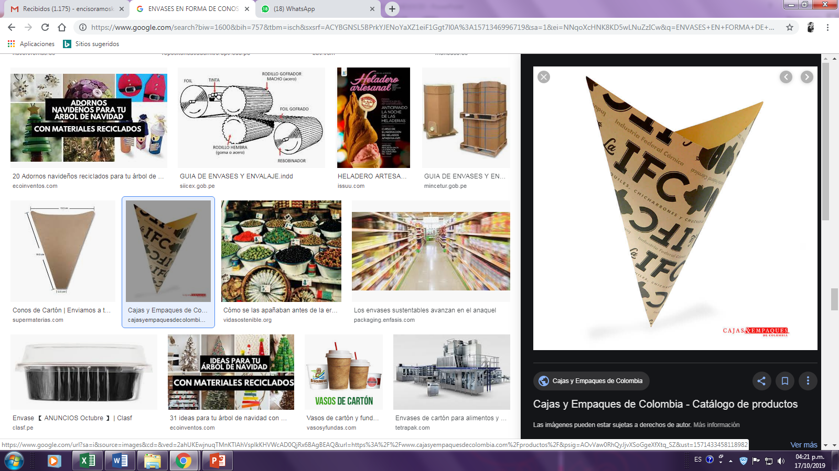
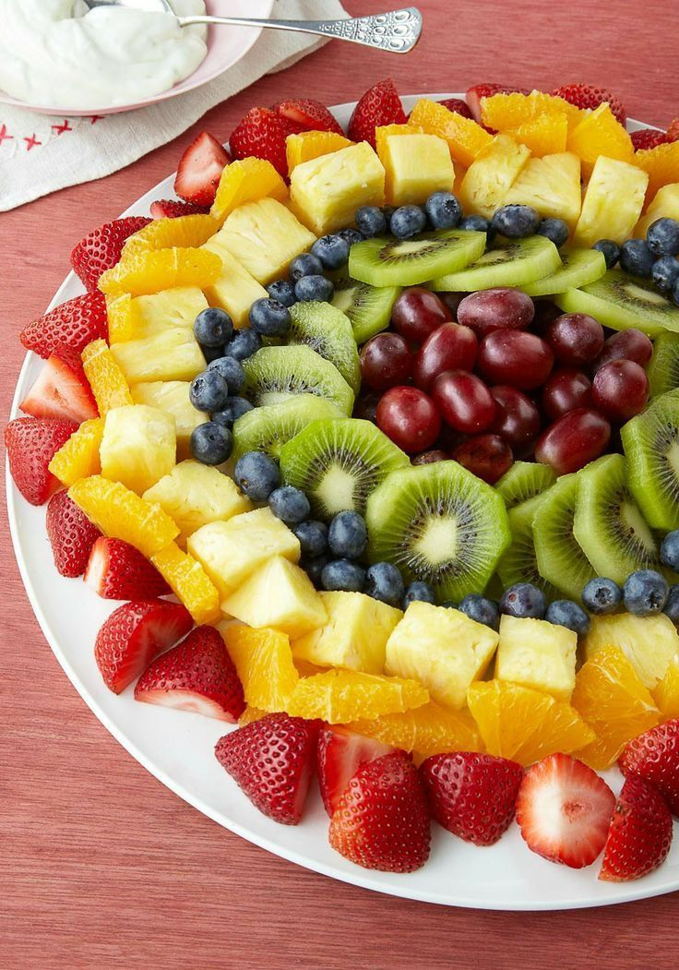
IDEA DE NEGOCIO :
Nuestra idea de Negocio , nace en base a la escases de venta de productos saludables, por ende se dio la creación de nuestro “ ”, donde ofrecemos productos saludables , como nuestro producto estrella , la ensalada de fruta , y otros complementos como jugos entre otros aperitivos .
Este negocio esta basado en ser solo para venta al paso y delivery , ya que estos aperitivos son de consumo rápido, dejando la necesidad de encontrar lugares cómodos para tomarse su tiempo.
Brindándole, personalización, rapidez y calidad.
Presentación: Ensaladas de frutas especial en un envase en forma de cono, de material eco amigables.

Slide 3
VIABILIDAD
La idea de Negocio de la ensalada de fruta en presentación de cono, sería viable ya que la mayoría de las personas están tomando conciencia en su hábito alimenticio desde que se pusieron los octógonos en los alimentos industrializados cuando se aprobó la Ley de Promoción de la Alimentación Saludable. A esto, podemos añadir futuros clientes que ya tengan un hábito alimenticio saludable, para así sorprender a todos y seguir captando nuevos clientes con nuestra presentación en forma de cono y con los cortes especiales que le daremos a las frutas.

Slide 4

Ser la primera opción de consumo en la zona, llegando con nuestros productos a nuevos mercados.
Ofrecer a todos nuestros clientes alimentos cuidadosamente seleccionados para fomentar hábitos saludables de alimentación.

Slide 5
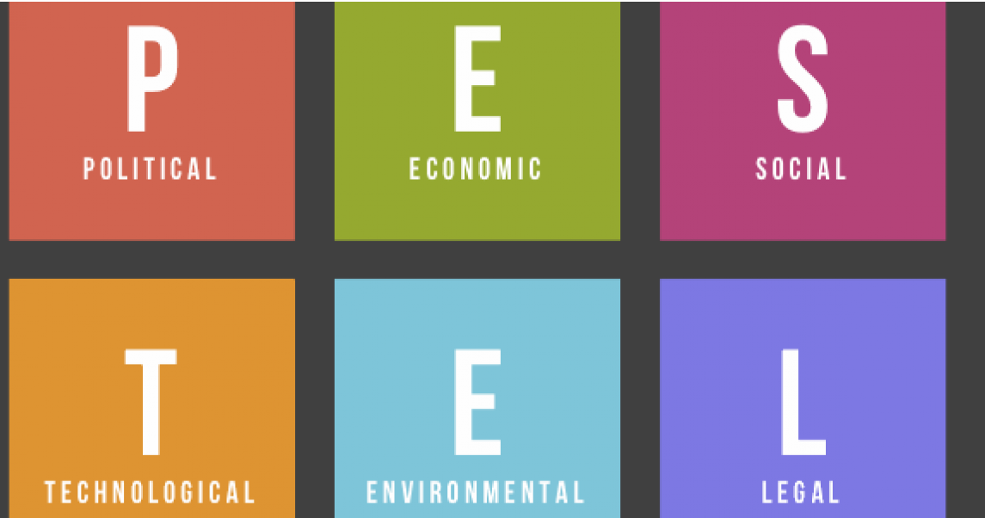
MACROENTORNO : P. E. S. T. E . L

Slide 6
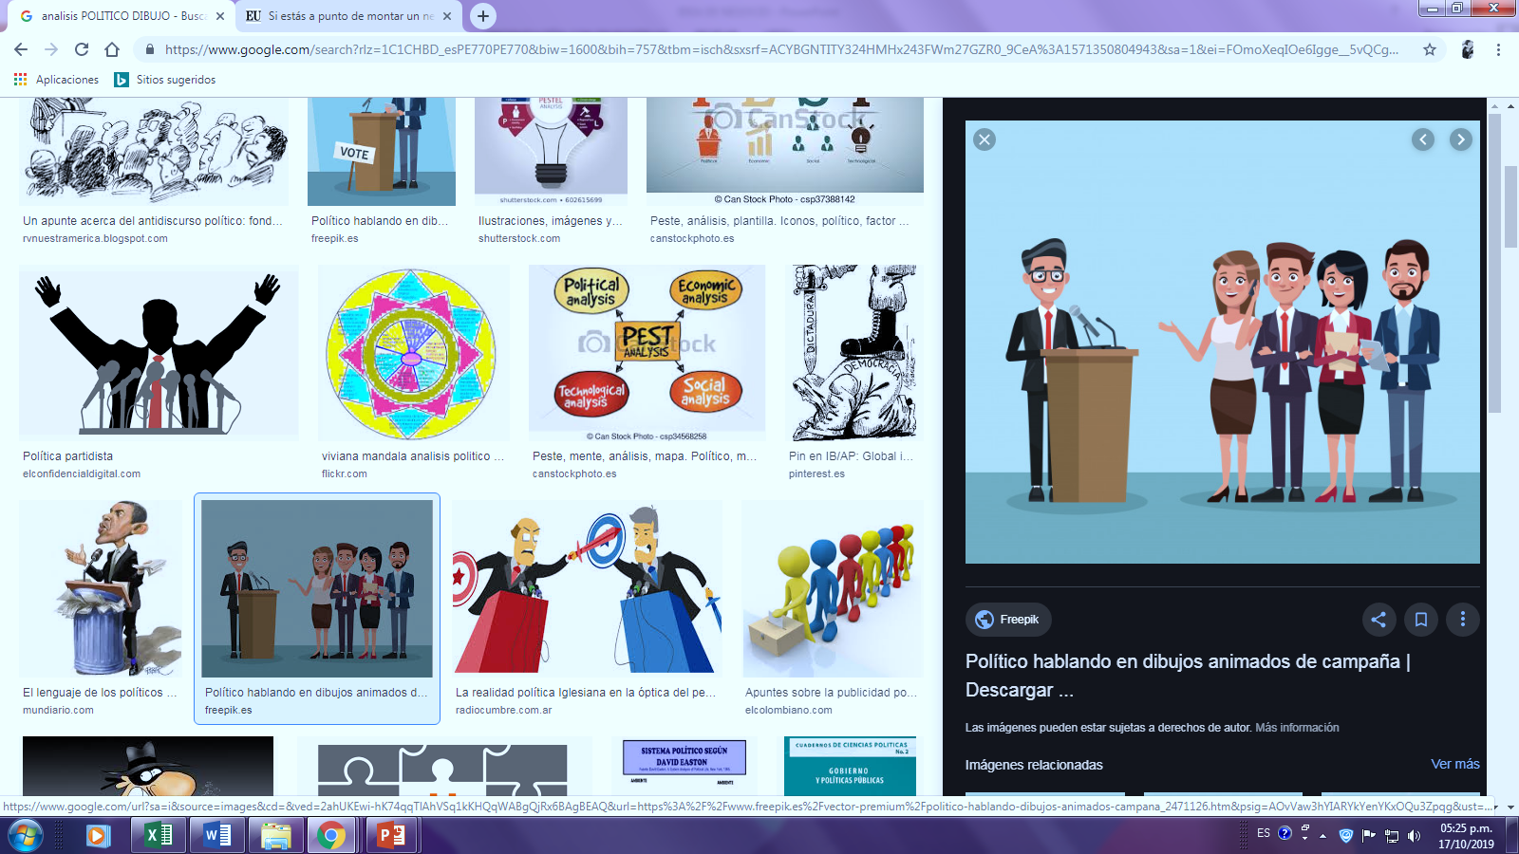
MACROENTORNO
Análisis Político:
La crisis política que esta abarcando actualmente en el Perú, hace que la población entre en incertidumbre y esto afecta negativamente al comportamiento de la inversión privada, al consumo privado, la productividad de la gente y la disminución de los niveles de ventas en los negocios; ya que el Presidente Vizcarra mediante Decreto Supremo N°165-2019-PCM, disolvió constitucionalmente el Congreso de la República. Ésta decisión esta amparada por el artículo 134 de la Constitución política del Perú; por el cual, se ha convocado para el 26 de enero de 2020 las elecciones congresales.
Ante ésta coyuntura, algunos negocios se podrían ver afectados.

Slide 7
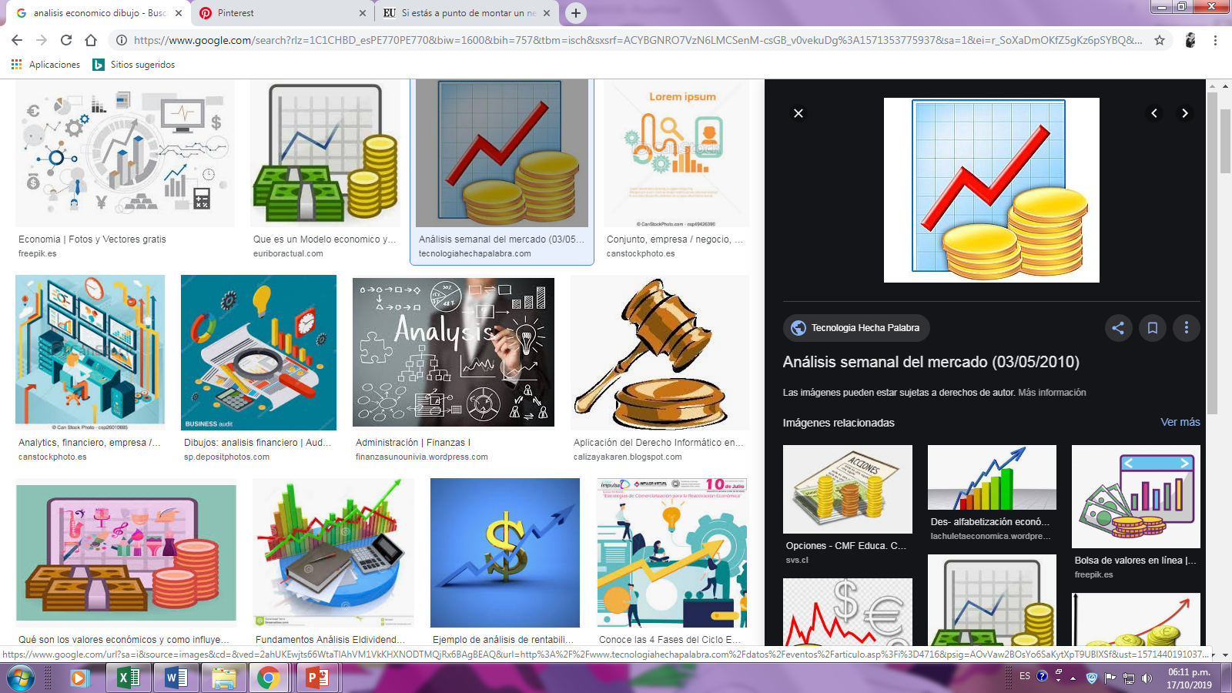
Análisis Económico:
Según el Instituto Nacional de Estadística e Informática (INEI), la economía peruana creció 3.39% en Agosto, resultando la tasa más alta de éste año. Esto se dio gracias a la recuperación de sectores Servicios y Minería e hidrocarburos; donde el acumulado de Enero a Agosto, el PBI acumula una expansión de 2.14%.
En el mes de Julio del presente año, la U.N.I. organizó un Simposio Internacional en Gestión Minera (SIGEMIN 2019) donde mostraron que entre los años 2000 y 2018, el PBI Per cápita (ingreso promedio) del Perú creció a una tasa promedio anual de 3.8%, siendo la tasa más alta entre los países de América de Sur y México.
Los analistas internacionales de Focus Economics emitieron un informe donde proyectan que el tipo de cambio en el Perú en este año sería de S/3.37 por dólar estadounidense y en el 2020 llegaría a S/3.34. Teniendo en cuenta que desde el 2016, el tipo de cambio comenzó a disminuir de S/3.373 a S/3.258 (2017) y a S/3.221 (2018).

Slide 8
Análisis Tecnológico:
En los últimos años en el sector tecnología ha ido aumentando en el Perú ya que en la mayoría de las personas lo emplean en su vida diaria; como por ejemplo, las redes sociales ya que siempre están conectados e informados de los sucesos que transcurren a diario. También tenemos las aplicaciones que descargan en sus celulares, esto hace que les facilite las actividades que tienen que hacer y/o satisfacer sus necesidades.
Por otro lado, tenemos a las empresas que también están invirtiendo en tecnologías para la optimización de sus procesos y así ahorrar en costos.
En consecuencia, toda empresa tiene que emplear la tecnología ya que así puede lograr adaptarse y cumplir con las necesidades de sus clientes.

Slide 9
Análisis Ecológico:
En estos últimos años, las personas están tomando más conciencia con respecto al cuidado del medio ambiente; por ejemplo, están usando bolsas biodegradables o bolsas de tela para hacer sus compras. También las empresas están utilizando embaces ecoamigables; es decir que los componentes de estos embaces no generan un impacto fuerte de contaminación hacia el medio ambiente como lo hace el plástico, el tecnopor, etc.

Slide 10
Análisis Legal:
En el año 2013, el Congreso de la República aprobó la implementación de la Ley de Promoción de la Alimentación Saludable (Ley N°30021); donde a partir del 17 de junio de 2019, todos los alimentos industrializados que se vendan en el Perú están obligados a llevar el etiquetado de advertencia en forma de octógonos que contengan altos niveles de azúcar, sodio o grasas saturadas.

Slide 11

LAS 5 FUERZAS DE PORTER :

Slide 12
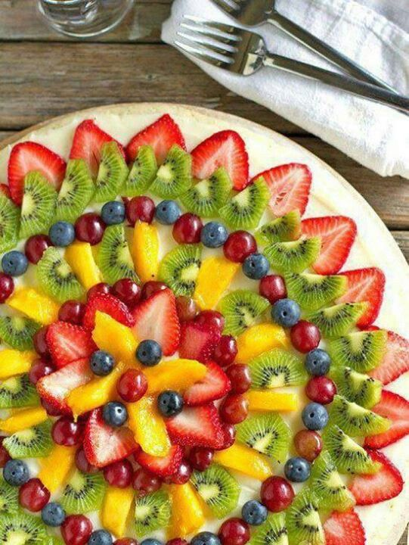
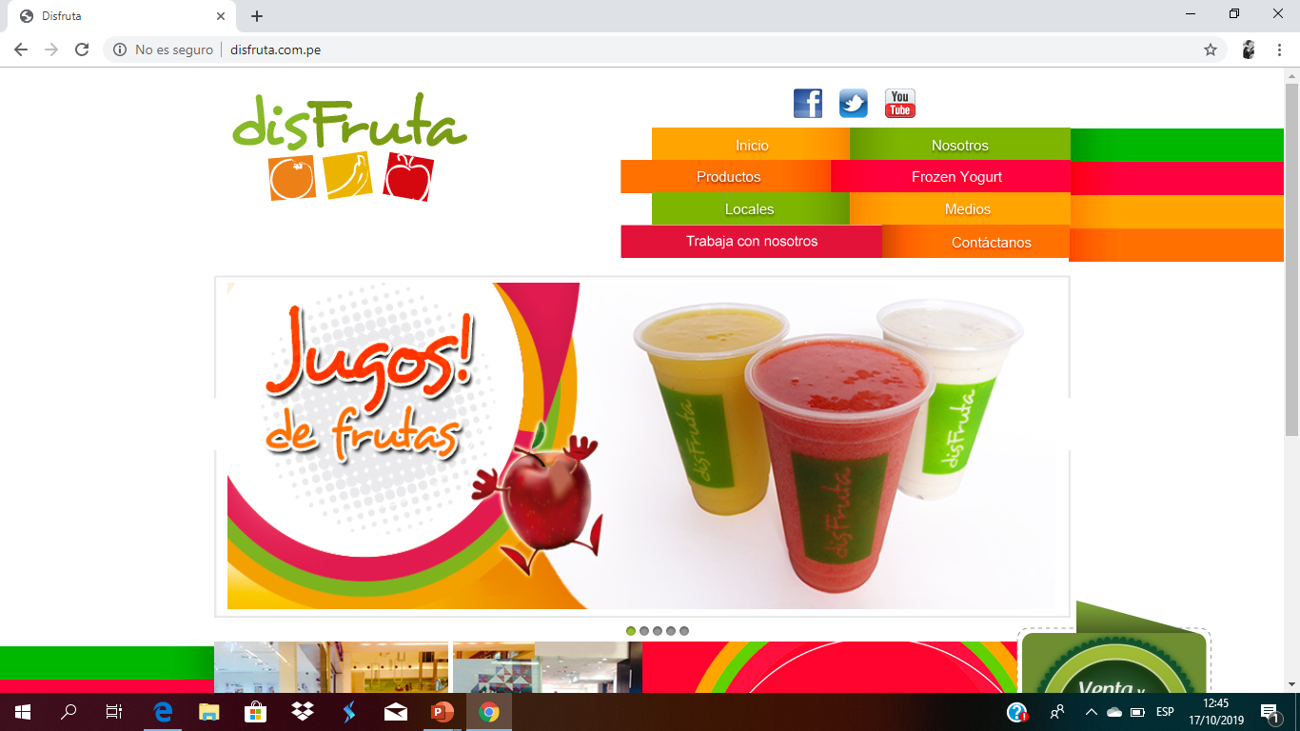
Poder de negociación de los clientes :
Adquisición por el cliente: Producto y servicio:
Es factible el poder llegar al cliente con nuestros productos innovadores , fuera de lo tradicional con la personalización, innovación, calidad y rapidez que ofrece nuestro negocio.
Diferentes variedades de consumo:
Tenemos diferentes competencias que siendo indirectos o directos , no podemos tener una negociación directa con el cliente , al ser aperitivos al paso, y en la zona demanda mucha competencia sustituta.
Rivalidad entre las empresas:
Disfruta :
La empresa disfruta es nuestra competencia, ya que se dedica a la venta de jugos , lo cual es una empresa que cuanta con 25 tiendas en diferentes lugares del Perú con franquicias .
Ya que esta empresa maneja insumos naturales , y como resultado podía implementar nuestra idea de negocio fácilmente.

Slide 13
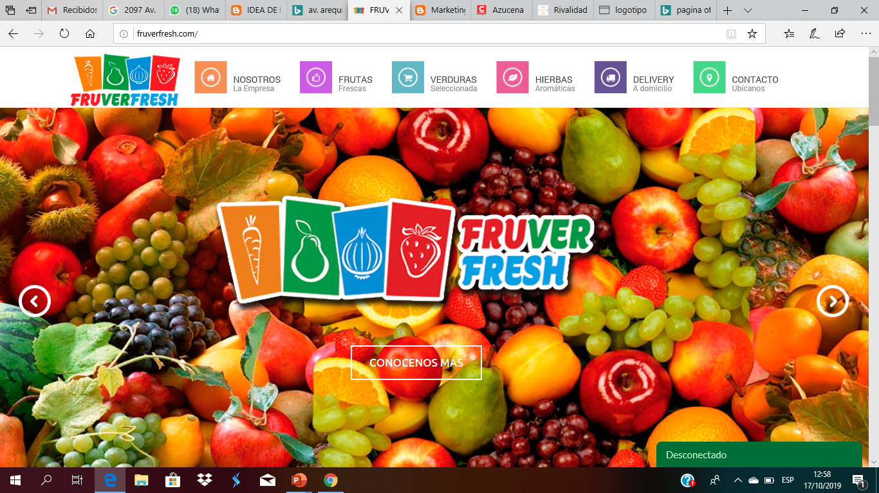
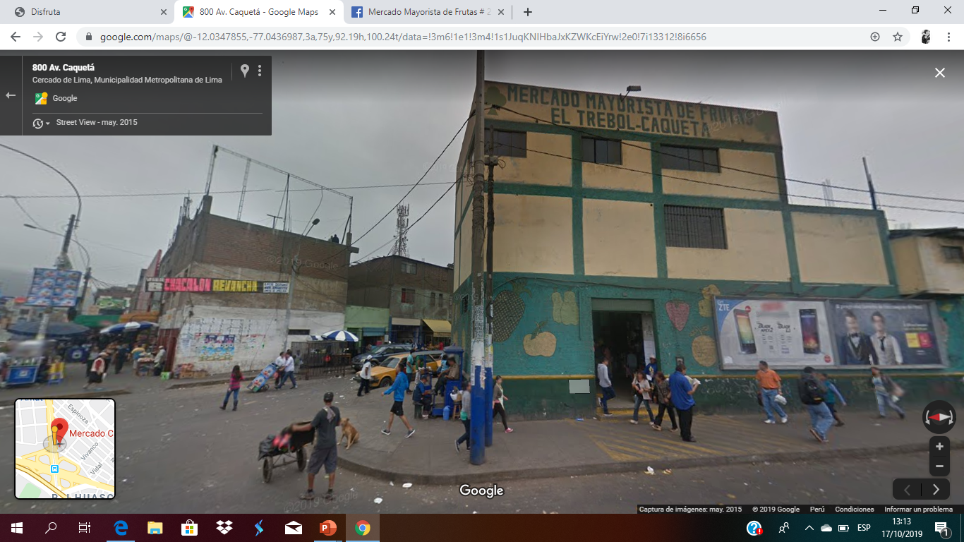
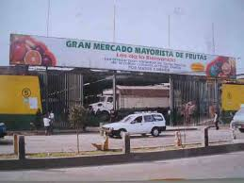
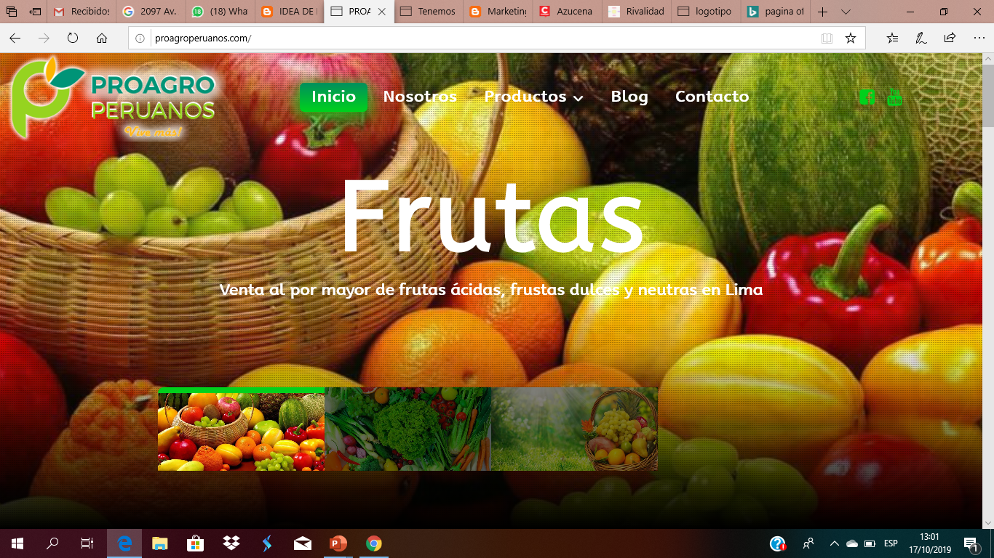
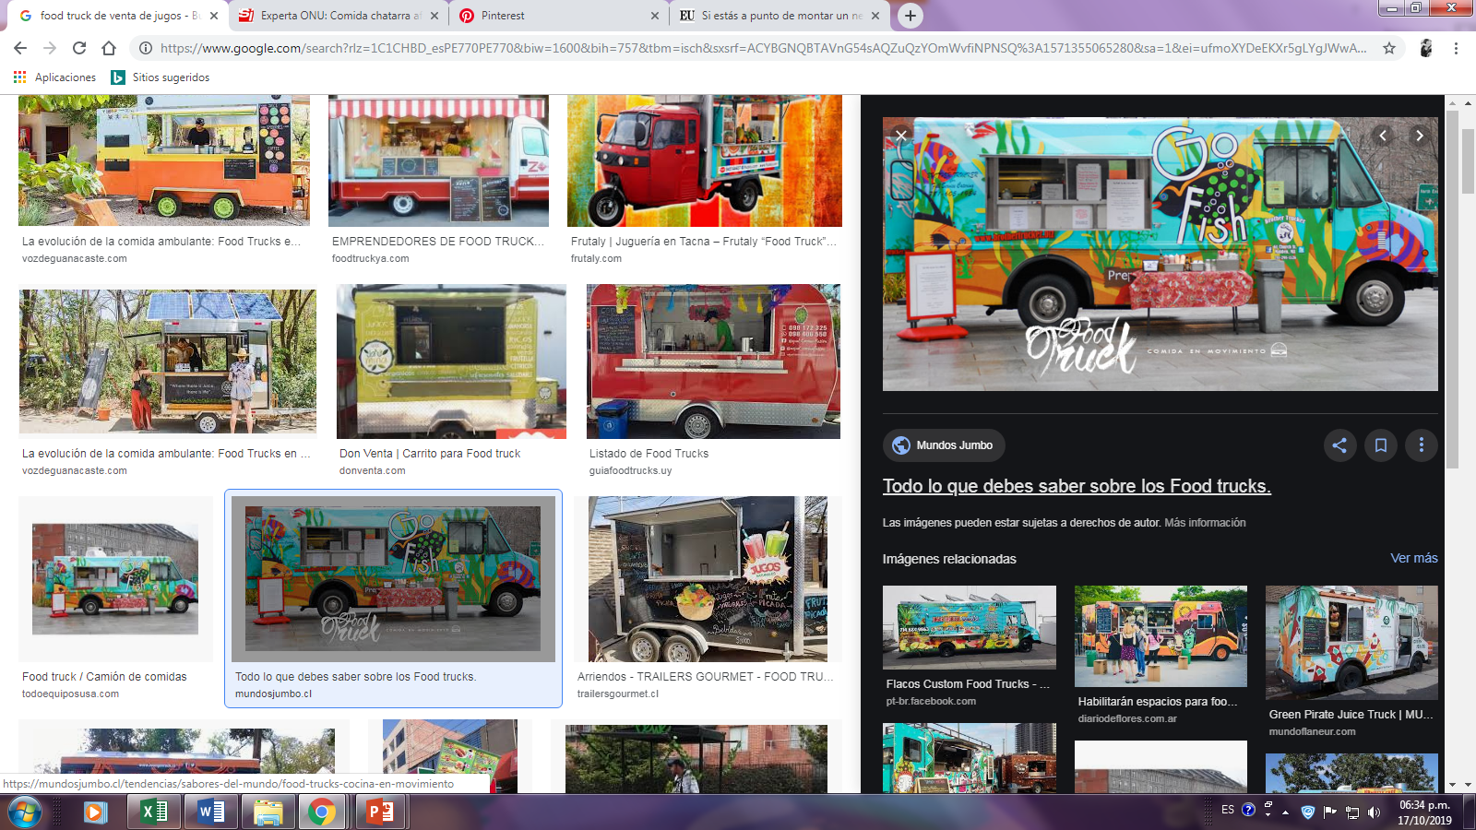
Poder de negociación de los proveedores
Proveedor único:
Proveedor Variado:
Amenazas de nuevos entrantes
Amenazas de nuevos entrantes:
- Food Truck ( venta de comida saludable)

Slide 14
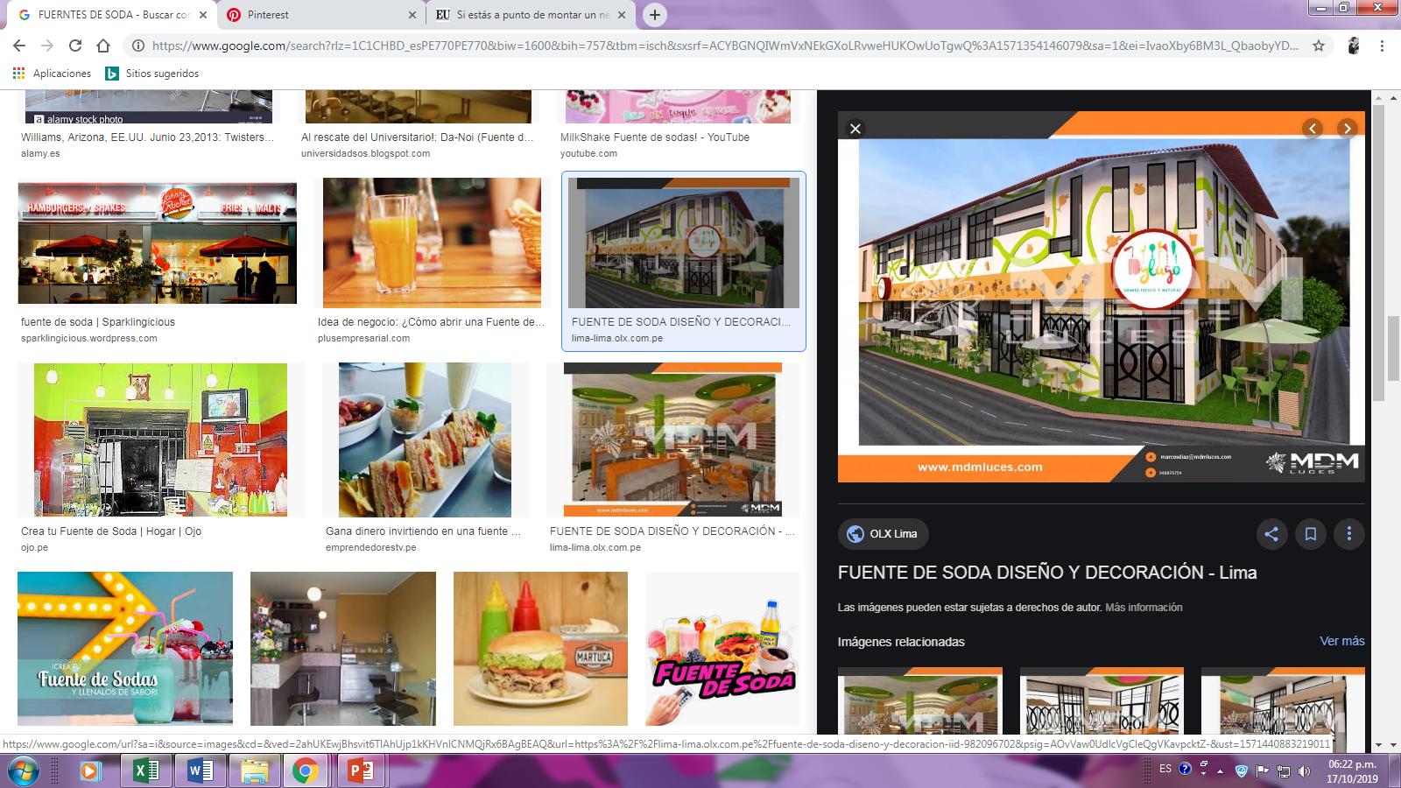
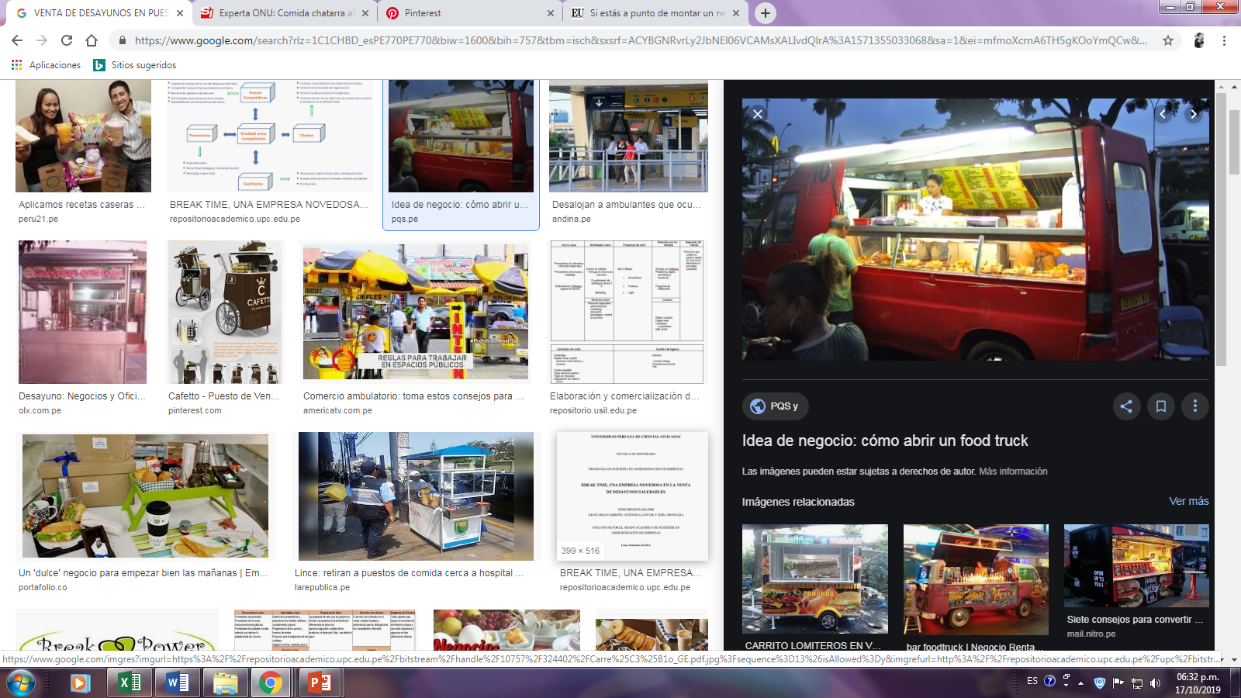
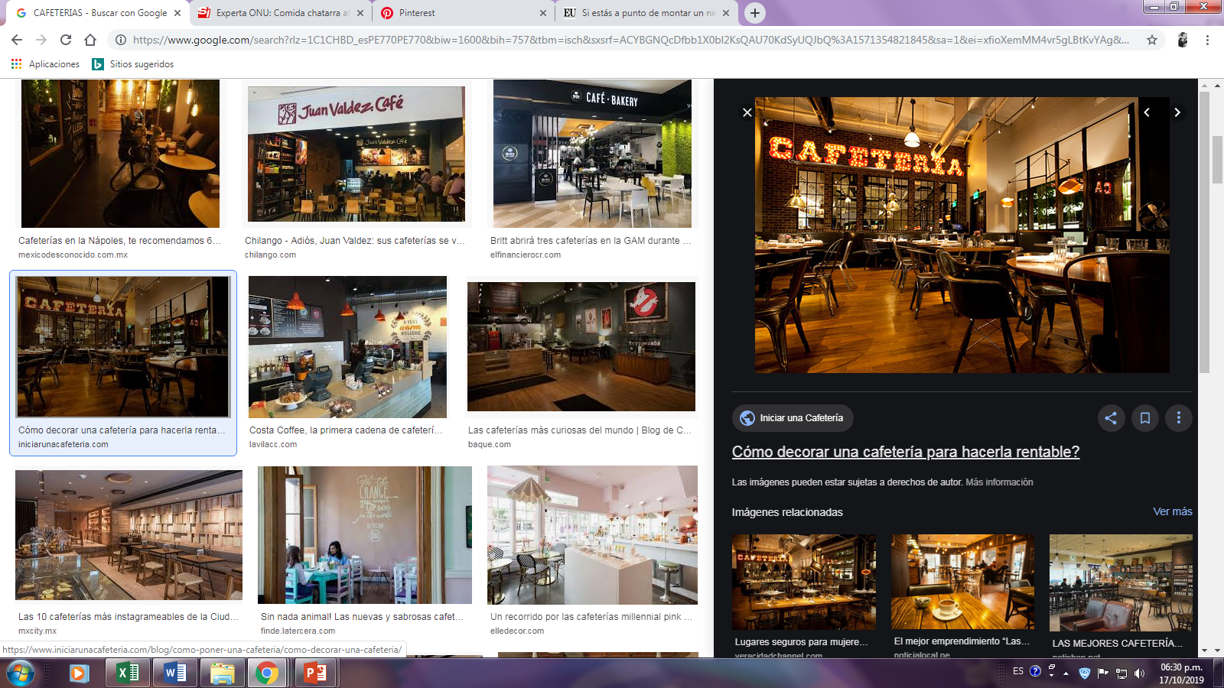
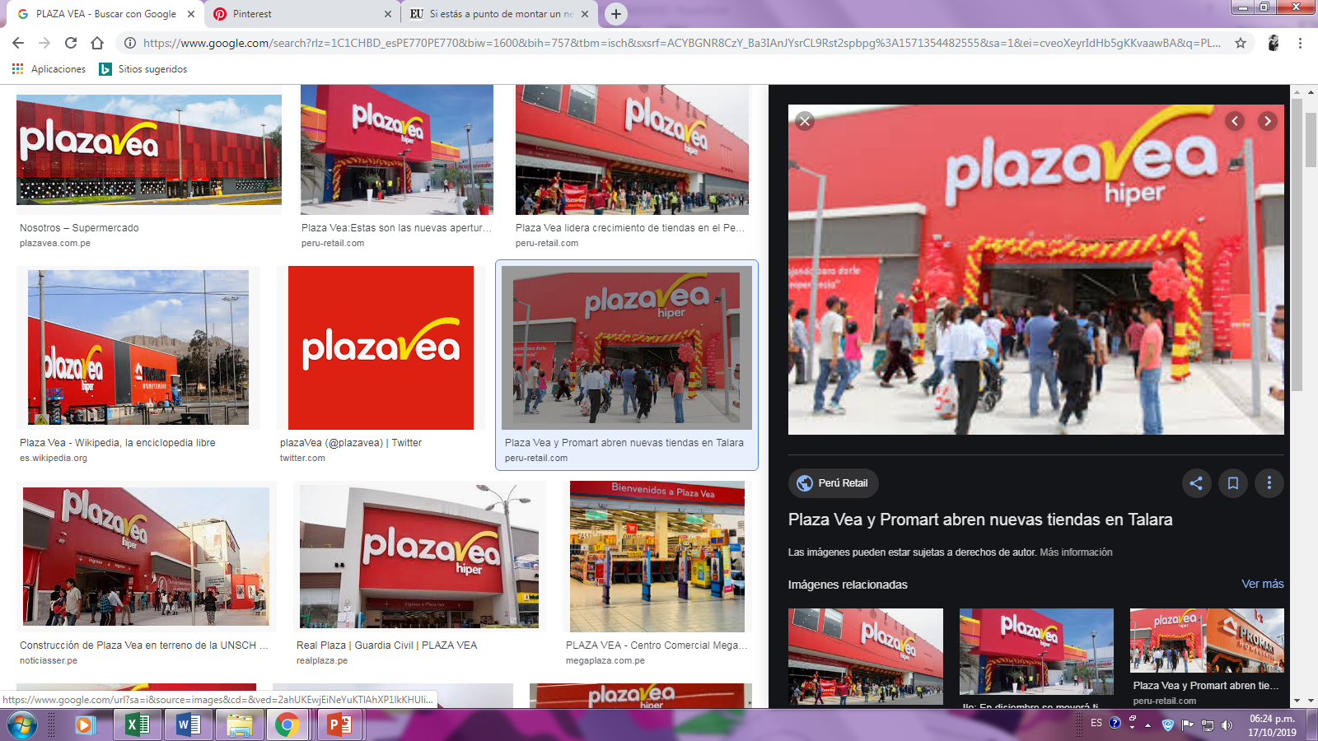
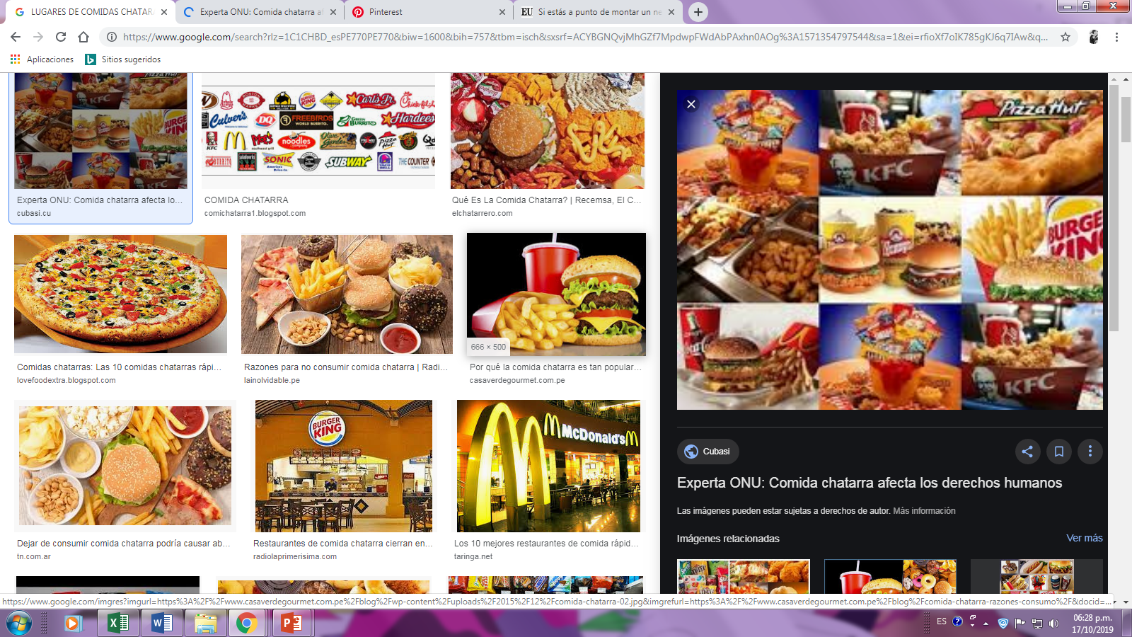
Amenazas de productos sustitutos:
POTENCIALES
SUSTITUTO
INDIRECTOS

Slide 15
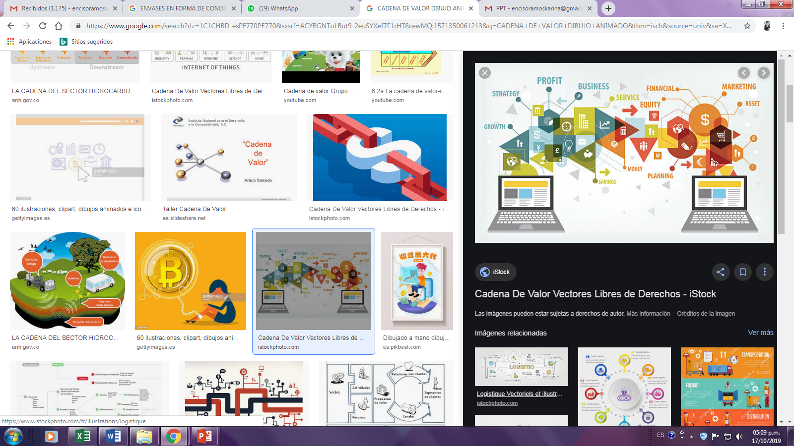
CADENA DE VALOR

Slide 16
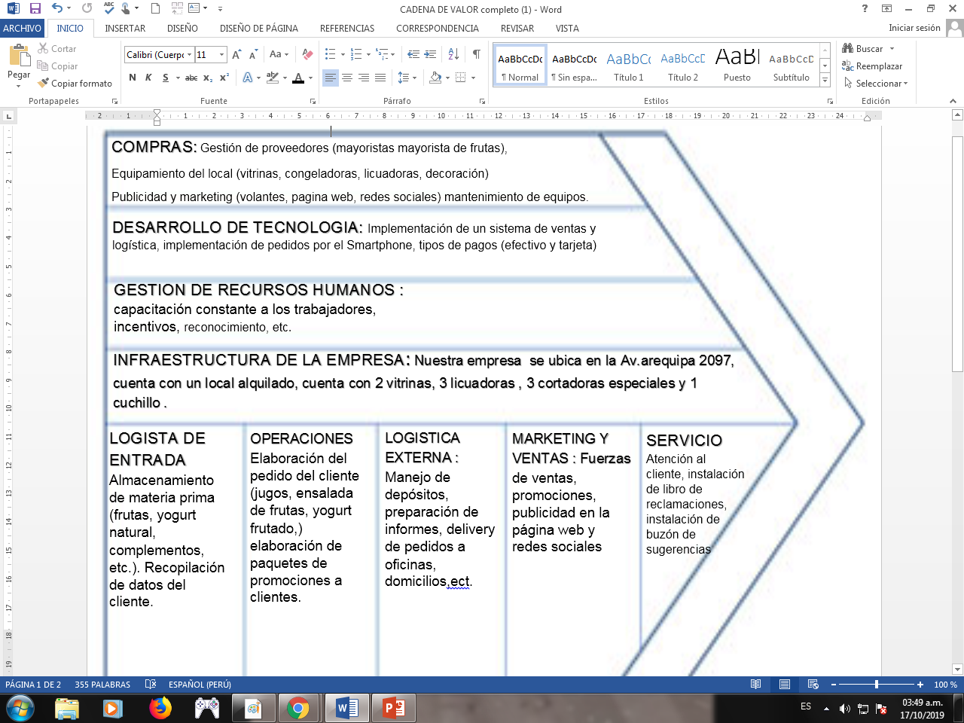
CADENA DE VALOR

Slide 17
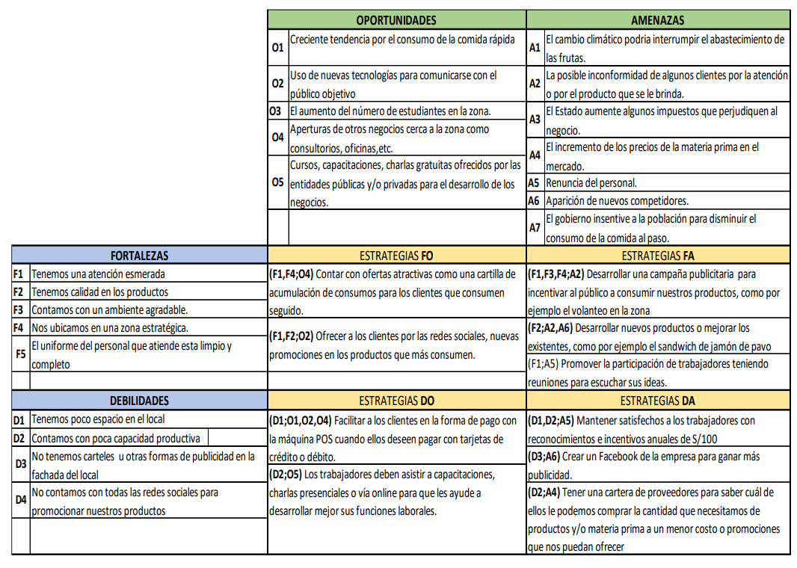
saludable
trabajadores

